Slide 1
PŘESHRANIČNÍ PARTNERSTVÍ
PARTNERSTWO TRANSGRANICZNE
Program INTERREG
ČESKO – POLSKO | CZECHY – POLSKA
ONLINE, 21. 2. 2023

Slide 2
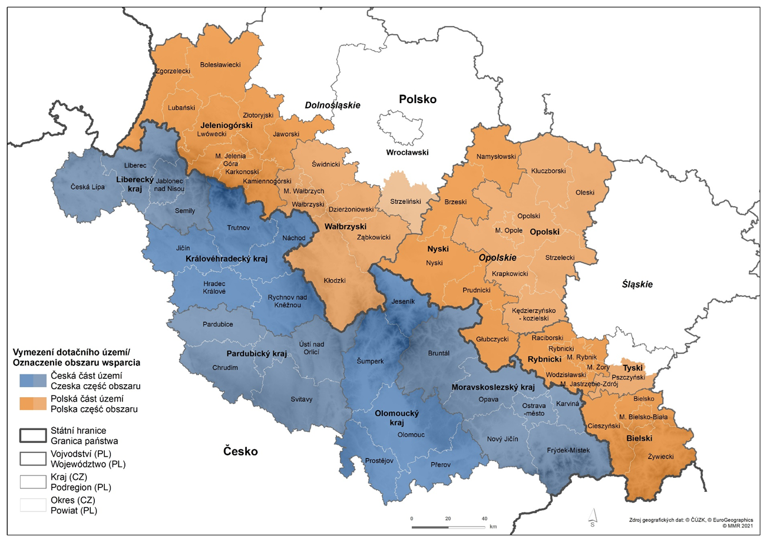
Programové území / Obszar wsparcia

Slide 3
Dobrý přeshraniční projekt / Dobry projekt transgraniczny
Společný, založený na partnerství subjektů CZ a PL. Tematicky konzistentní. Vysoká úroveň přeshraniční spolupráce partnerů. Aktivity se doplňují, nejsou zrcadlové. Dosažené efekty by měly být lepší než v případě jednotlivých individuálních projektů, realizovaných pouze na jedné straně hranice. Měly by sloužit cílovým skupinám na obou stranách hranice. | Wspólny, oparty na partnerstwie subiektów CZ i PL. Spójny tematycznie. Wysoki poziom współpracy transgranicznej partnerów. Działania się uzupełniają, nie są lustrzane . Osiągane efekty powinny być lepsze, niż w przypadku projektów indywidualnych, realizowanych tylko po jednej stronie granicy. Powinien służyć grupom docelowym po obu stronach granicy.

Slide 4
Tematické propojení / Spójność tematyczna
Základem dobrého přeshraničního projektu je tematické propojení. Společné téma by mělo být blízké všem partnerům projektu. Společný potenciál, společný problém, společný zájem. Projekt začíná nalezením partnera, s nimž nás spojuje společné téma. | Filarem dobrego projektu transgranicznego jest spójność tematyczna. Wspólny temat powinien być charakterystyczny dla wszystkich partnerów projektu. Wspólny potencjał, wspólny problem, wspólny interes. Projekt rozpoczyna się od znalezienia partnera, z którym łączy nas wspólny temat.

Slide 5
Doplňující se aktivity / Uzupełniające się działania
Aktivity by neměly mít zrcadlový charakter. Aktivity by se měly doplňovat. Dosahované výsledky jsou lepší, než v případě aktivit realizovaných samostatně na jedné straně hranice. Cílová skupina je rozsáhlejší. | Działania nie powinny mieć lustrzanego charakteru. Działania powinny się uzupełniać. Osiągane efekty są lepsze, niż w przypadku działań indywidualnych po jednej stronie granicy. Grupa docelowa jest szersza.

Slide 6
Cílová skupina / Grupa docelowa
Projekt by měl mít dopad na cílové skupiny na obou stranách hranice. Všechny prvky projektu by měly mít vliv na cílové skupiny na obou stranách hranice. Ve výjimečných situacích projekt může mít vliv na cílové skupiny na jedné straně hranice – v takovém případě aktivity jsou na jedné straně a cílové skupiny na straně druhé. Přínos aktivit pro cílové skupiny na druhé straně hranice určuje přeshraniční dopad (efekt) projektu. | Projekt powinien oddziaływać na grupy docelowe po obu stronach granicy. Wszystkie elementy projektu powinny oddziaływać na grupy docelowe po obu stronach granicy. W wyjątkowych sytuacjach projekt może mieć wpływ na grupy docelowe po jednej stronie granicy – w takim przypadku działania po jednej stronie a grupy docelowe po drugiej. Korzyści, które działania przynoszą grupom docelowym po drugiej stronie granicy, określają wpływ (efekt) transgraniczny projektu.

Slide 7
Přeshraniční dopad / Wpływ transgraniczny
V programu INTERREG musí mít každý projekt přeshraniční dopad (efekt). Na přeshraniční dopad projektu je zaměřená zvláštní část hodnocení v rámci procesu hodnocení projektu. Přeshraniční dopad projektu je vyžadován a monitorován v průběhu celé realizace projektu. Přeshraniční dopad by měl být trvalý, jeho udržitelnost je rovněž předmětem hodnocení v rámci procesu hodnocení projektu. | Każdy projekt realizowany w Programie INTERREG musi mieć wpływ (efekt) transgraniczny. Wpływ transgraniczny projektu podlega osobnej ocenie podczas procesu oceny projektu. Wpływ transgraniczny projektu jest wymagany i monitorowany podczas całej realizacji projektu. Efekt transgraniczny powinien być trwały, a jego trwałość jest również oceniana podczas procesu oceny projektu.

Slide 8
Přeshraniční dopad – hodnocení / Wpływ transgraniczny - ocena
Přidaná hodnota společné realizace projektu. Příspěvek projektu k propojování příhraničí. Dopad projektu na obě strany hranice (cílové skupiny projektu). Šíře dopadu projektu ve společném území. Udržitelnost přeshraničního dopadu. | Wartość dodana wspólnej realizacji projektu. Wpływ projektu na integrację pogranicza. Wpływ projektu na obie strony granicy (grupy docelowe projektu). Znaczenie wpływu projektu we wspólnym obszarze. Trwałość wpływu transgranicznego.

Slide 9
Děkuji za pozornost Dziękuję za uwagę

